Slide 1
L’évolution des machines
Et comment la technologie affecte la société

Slide 2




L'évolution des machines
Aperçu
Utilisez une ligne de temps chronologique pour présenter comment une machine simple, une machine complexe ou un outil a évolué au fil du temps et comment la technologie a affecté la société.
Attentes
Décrivez comment la société influence l'innovation technologique et comment la technologie affecte la société.
Développer des compétences en matière de recherche en utilisant l'internet.
Développer des compétences en matière de communication, de synthèse et de présentation visuelle.
Critères de réussite
Communication efficace de votre matériel de recherche.
Communiquez clairement l'importance de l'outil/machine, l'évolution de la machine, les changements de matériaux, le processus, la forme, la fonction, l'utilisation d'une machine simple.
Incluez au moins 5 dates, des images et un résumé chronologique.
Inclure un minimum de 3 ressources pour mener votre recherche

Slide 3
Liste des thèmes de recherche possibles –
Machines-outils
Marteau
Roue
Bar à clous
Ciseaux
Pince
La charrue
Canne à pêche
Grue
Rampe - Égypte ancienne - vers une accessibilité totale
Bicyclette
Voiture
Pagaie
Rame
Cric de voiture

Slide 4
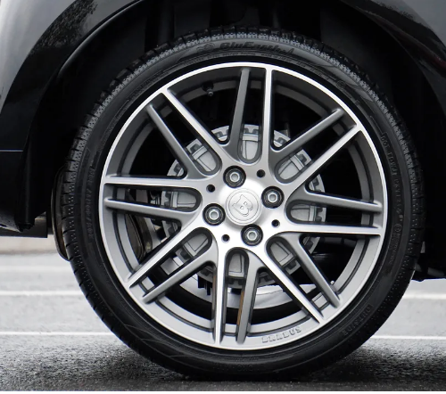


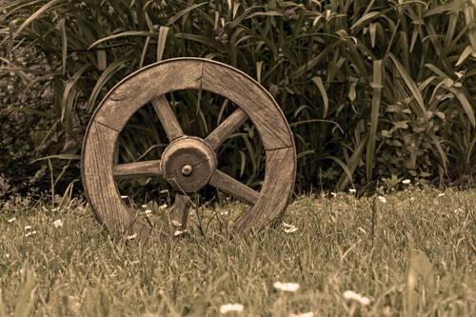
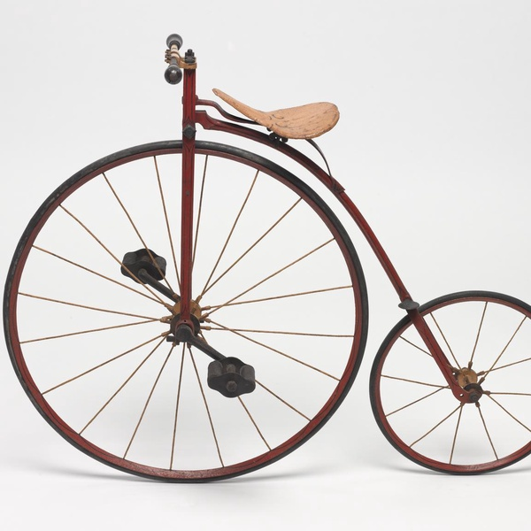
Exemple –L'évolution de la roue

Slide 5
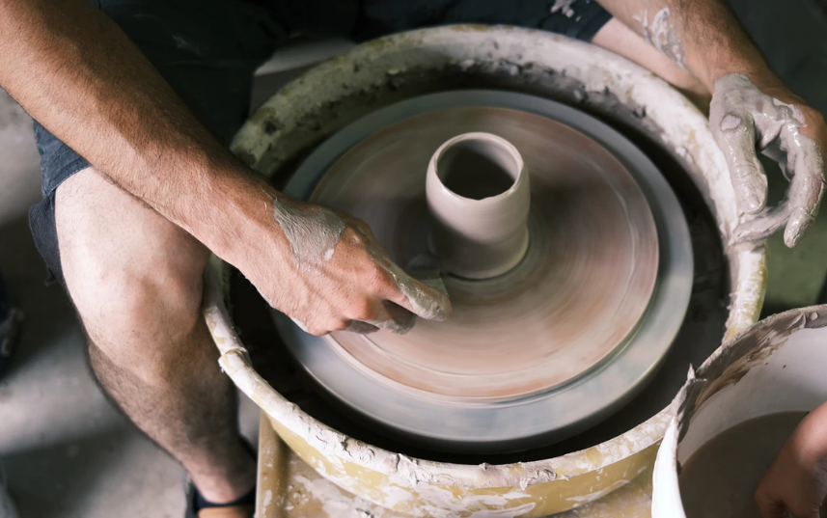
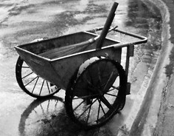
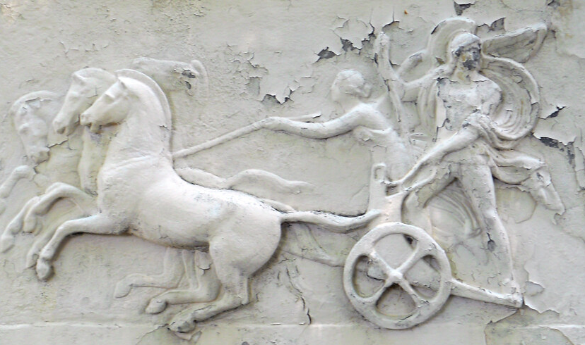
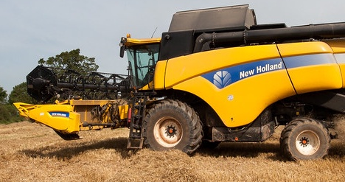
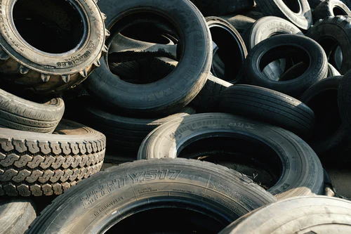


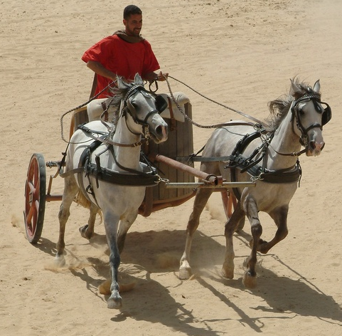

3500 avant J.-C.,
On pense que la première roue a été inventée vers 3500 avant J.-C., en Mésopotamie (aujourd'hui connue sous le nom d'Irak). À cette époque, le tour était fabriqué en bois ou en pierre et servait de tour de potier pour faire de la poterie.
2000 avant J.-C.,
Les Égyptiens ont modifié la conception de la roue en bois massif pour en faire une roue à rayons plus légers, recherchant des chars plus rapides et plus mobiles. Ils ont fini par devenir une arme militaire suprême.
600- 400 avant J.-C.,
La roue a été utilisée pour la première fois avec une brouette, dans la Grèce antique, vers 600-400 avant J.-C. Cela permettait à la société de transporter non seulement des personnes mais aussi des objets lourds, rendant ainsi le travail manuel plus efficace.
À présent
Aujourd'hui, les roues existent dans toutes les tailles et tous les matériaux. Des pneus de taille moyenne avec des jantes en aluminium sur les voitures ou des vélos à pneus minces et gras nous aident à nous rendre là où nous devons aller tous les jours.
Les grandes roues des moissonneuses-batteuses et chargeuses nous permettent de cultiver et de construire des routes de manière efficace. Les petites roues en caoutchouc dur se retrouvent sur les planches à roulettes et les scooters pour des activités de plein air.
La roue
3200 avant J.-C.,
En Mésopotamie, une roue en bois a été utilisée pour la première fois pour le transport sur des chars.
1845
Le pneumatique, un pneu en caoutchouc renforcé et rempli d'air comprimé, a été le premier à être breveté par R.W. Thompson. Cela a ouvert la voie aux pneus automobiles que nous utilisons aujourd'hui sur les voitures, les camions, les vélos et les machines lourdes. Il en résulte un transport efficace.
1000 avant J.-C.,
Les Celtics ont ajouté des jantes en fer à l'extérieur des roues du char pour une plus grande résistance.

Slide 6
Sources pour l'histoire de la roue
Smithsonian Magazine - Salute to the wheel
Historyanswers - Evolution-of-the-wheel
Interestingengineering - The-history-and-evolution-of-the-wheel
Britannica - Technology - wheel
Timetoast - Timeline - The wheel
Ancient - chariot

